Slide 1
TecniSuelos Pavimentos y Concretos

Slide 2
Integrantes
Gaes N°1 :
Tatiana Marin Rivera
Santiago Alejandro Velasco Cañas
Jose Mateo Prieto Suesca
Jhonatan Ivan Torres Porras

Slide 3

Agenda
Planteamiento del Problema
Objetivo General
Objetivos Específicos
Diagramas del sistema a nivel de diseño
Diagrama de componentes
Diagrama de despliegue
Diagrama de paquetes
Arquitectura en capas(Tecnologías a usar)
Modelo Entidad Relación (MER)
Diccionario de datos(Formato designado)

Slide 4
Planteamiento del problema
Nace de un carente sistema de información donde se pueda unificar todo el core (actividades) del negocio, dando control completo a inventarios, cartera, informes de laboratorio y pruebas en campo. Cierta información se trabaja clásicamente.
Esto genera una inconformidad debido a tiempos de ejecución largos, la generación de reportes lleva días y adicionalmente se puede ver comprometida por actores externos.

Slide 5
Objetivo General
Dar solución al problema que presenta actualmente la empresa TecniSuelos, pavimentos y concretos desarrollando un software a la medida el cual incluya los módulos inventarios, cartera, informes de laboratorio, pruebas en campo y así dar gestión oportuna a sus requerimientos mejorando drásticamente su tiempo de respuesta.

Slide 6
Objetivos Específicos
●Implementar un sistema el cual gestione los recursos tangibles de la
empresa tales como piezas de laboratorio, muestras y la maquinaria que se utilizan en las pruebas de campo.
●Registrar los contratos de los clientes logrando hacer seguimiento del proyecto, así como también los datos de los clientes actuales y potenciales.
● Facilitar el registro de los informes de laboratorio.
● Implementar un sistema dinámico que se ajuste a cada prueba de campo que se requiera ya sea para estudios de suelos, muestras o pruebas de calidad.

Slide 7
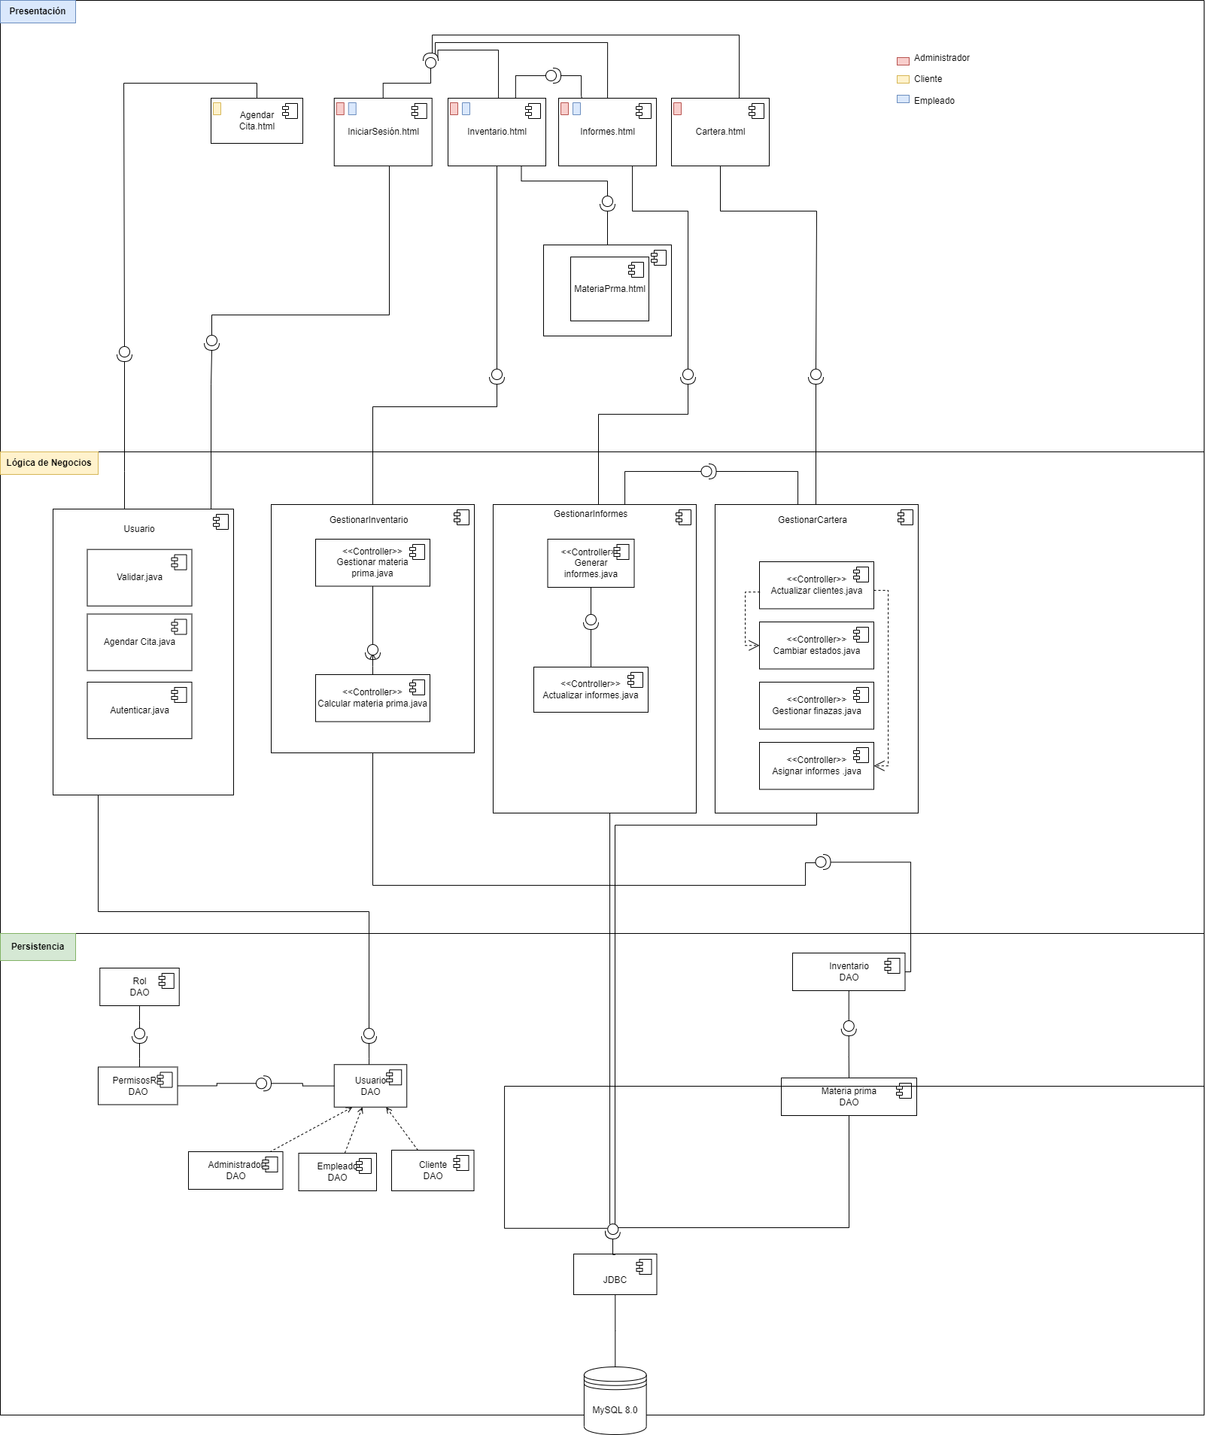
Diagrama de componentes

Slide 8
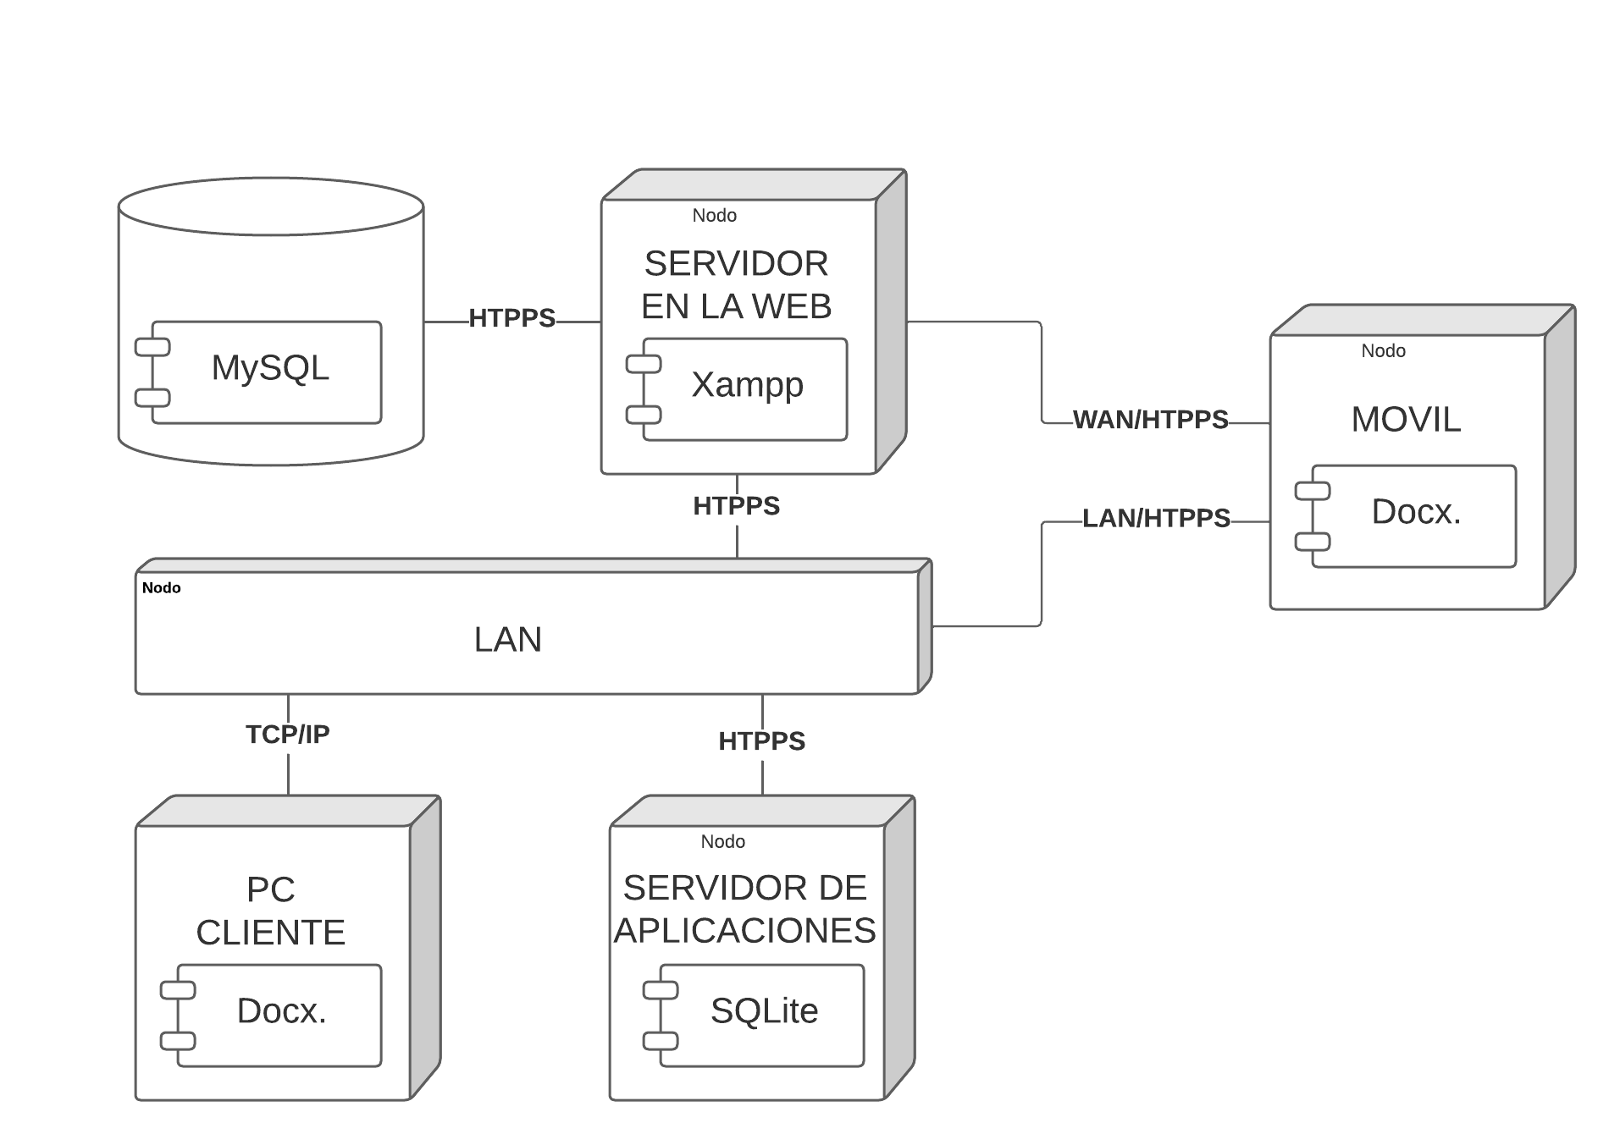
Diagrama de despliegue

Slide 9
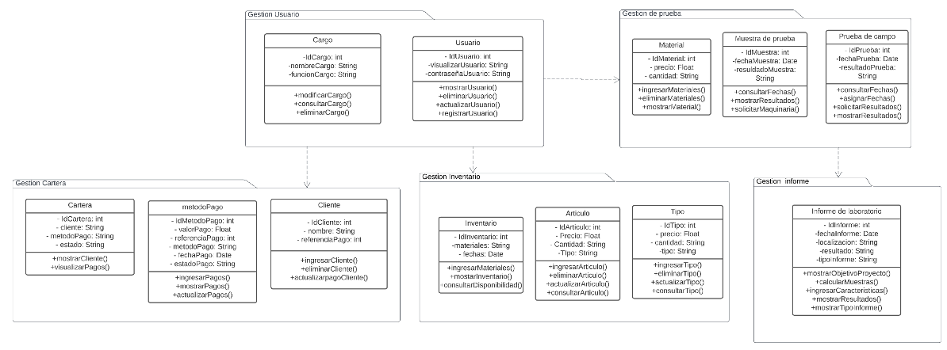
Diagrama de paquetes

Slide 10
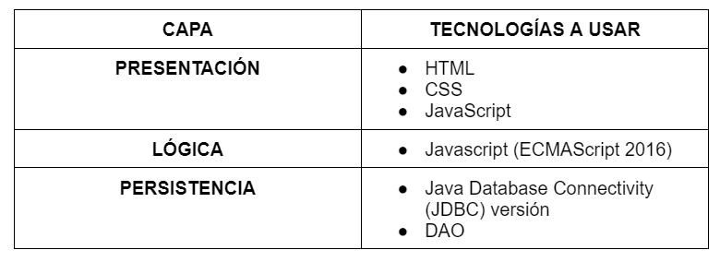
Arquitectura en capas (Tecnologías a usar)

Slide 11
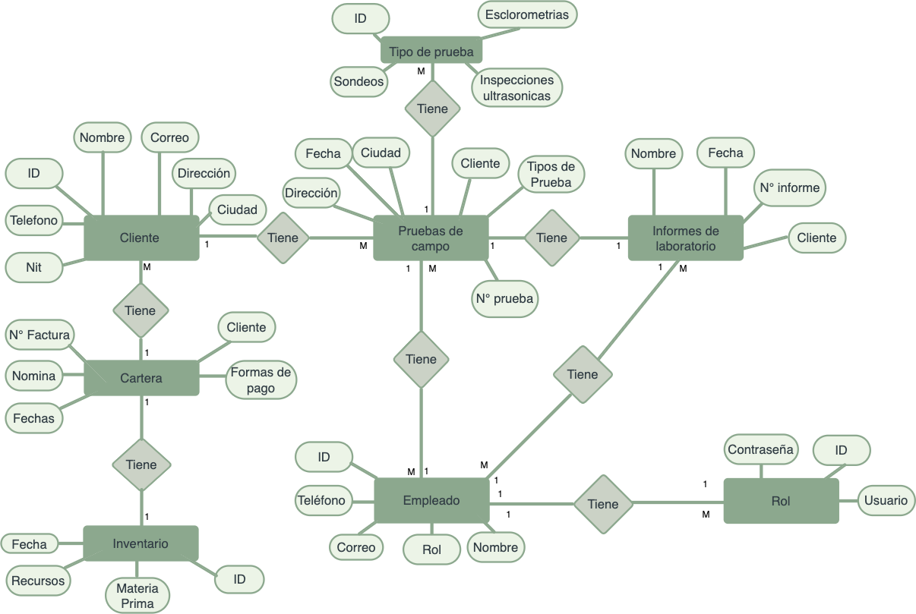
Modelo Entidad Relación (MER)

Slide 12
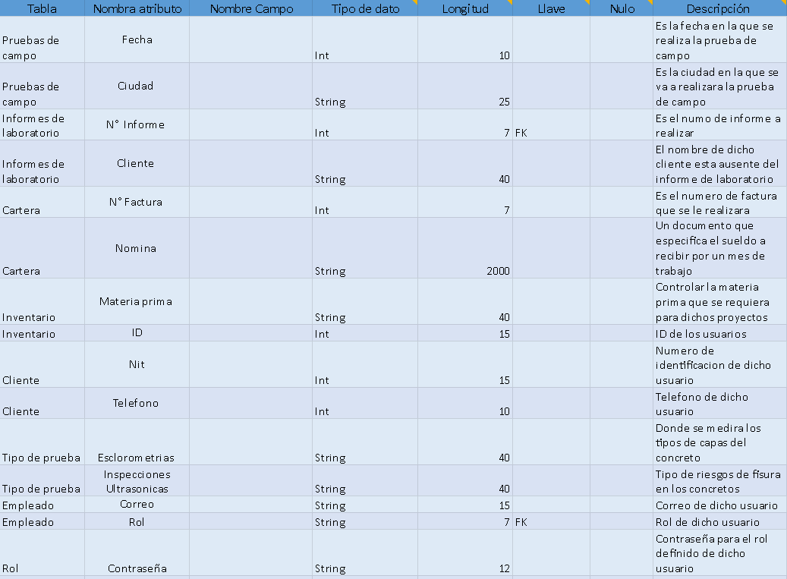
Diccionario de datos (Formato designado)

Slide 13


